Slide 1
PHÂN TÍCH VÀ DỰ ĐOÁN
GIÁ XE Ô TÔ
1

Slide 2
NỘI DUNG
1
2
3
4
GIỚI THIỆU
MÔ TẢ BỘ DỮ LIỆU
PHƯƠNG PHÁP PHÂN TÍCH
KẾT QUẢ
2

Slide 3
GIỚI THIỆU
Mục tiêu đề tài: Phân tích thăm dò các đặc trưng ảnh hưởng đến giá xe và sau đó xây dựng mô hình máy học dự đoán giá xe ô tô.
Bộ dữ liệu: Tự thu thập tại https://carvago.com/cars
Các công cụ, thuật toán áp dụng: Selenium, BeautifulSoup, Linear regression…
Kết quả đánh giá mô hình đạt được khá tốt với R2 score là 0.84
 | Linear Regression | Decision Tree | KNN | SVM | Linear Regression Optimized
RMSE | 9458 | 14062 | 9806 | 14607 | 5758
MAE | 7258 | 10108 | 7227 | 11055 | 4110
R2 SCORE | 0.56 | 0.03 | 0.53 | -0.05 | 0.84
TIME | 0.02 | 0.03 | 0.06 | 0.11 | 0.78
3

Slide 4
MÔ TẢ BỘ DỮ LIỆU
Bộ dữ liệu gồm có: 23 cột thuộc tính và 1409 dòng dữ liệu. Trong đó, gồm:
10 biến số.
13 biến phân loại.
Biến số | Biến phân loại
Seats, Power, Engine capacity, CO2 emissions, Mileage, First Registration, AC charging time, Battery capacity, Warranty Until, Price. | Make, Model, Body color, Interior color, Interior material, Body, Doors, Fuel, Transmission, Drive type, Emission class, Battery type, Previous owners.
4

Slide 5
MÔ TẢ BỘ DỮ LIỆU
Các thuộc tính của bộ dữ liệu:
Tên thuộc tính | Mô tả | Khoảng giá trị
Make | Hãng sản xuất. | Fiat, Ford, Volkswagen, Audi…
Model | Dòng xe. | 500X, Focus, T-Roc, S5, 118…
Body color | Màu sắc thân xe. | Blue, Black, White…
Interior color | Màu sắc nội thất. | Other interior color, Grey interior…
Interior material | Chất liệu nội thất. | Full leather interior, Cloth interior…
Body | Kiểu dáng. | SUV / offroad, Station Wagon, Cabriolet…
Doors | Số cửa. | 4/5 doors, 2/3 doors.
Seats | Số ghế. | 1, 2, 3, 4, 5, 6, 7, 8+, 9+.
Fuel | Loại nhiên liệu. | Petrol, Diesel, Electric, Hubrid…
5

Slide 6
MÔ TẢ BỘ DỮ LIỆU
Các thuộc tính của bộ dữ liệu:
Tên thuộc tính | Mô tả | Khoảng giá trị
Transmission | Hộp số. | Automatic, Manual
Drive type | Cầu xe. | 4x2, 4x4
Power | Mã lực. | Khoảng giá trị từ 44 đến 450.
Engine capacity | Công suất động cơ. | Khoảng giá trị từ 1 đến 5461.
CO2 emissions | Lượng khí thải CO2. | Khoảng giá trị từ 0 đến 288.
Emission class | Loại khí thải. | Euro 6d, No emission class…
Mileage | Số kilometer xe đã chạy. | Khoảng giá trị từ 0 đến 174500.
First registration | Năm đăng ký xe. | 2010, 2011, 2012, 2013, 2014, 2015…
Battery type | Loại ắc quy. | No battery class, Lithium-ion (Li-on)…
6

Slide 7
MÔ TẢ BỘ DỮ LIỆU
Các thuộc tính của bộ dữ liệu:
Tên thuộc tính | Mô tả | Khoảng giá trị
AC charging time | Thời gian sạc. | Khoảng giá trị từ 0 đến 12.
Battery capacity | Dung lượng ắc quy. | Khoảng giá trị từ 0 đến 95.
Previous owners | Số người sở hữu xe trước đó. | Unknow, 1, 2, 3, 4.
Warranty until | Thời gian bảo hành. | Khoảng giá trị từ 1 đến 9.
6

Slide 8
PHƯƠNG PHÁP PHÂN TÍCH
Tổng quan quy trình phân tích dữ liệu.
7

Slide 9



PHƯƠNG PHÁP PHÂN TÍCH
Cần phân tích dữ liệu về giá xe ô tô.
Tìm kiếm các website có bán ô tô.
Lựa chọn website đầy đủ các yếu tố cho việc phân tích.
Công cụ thu thập dữ liệu: Selenium, BeautifulSoup.
Kiểm tra số lượng dữ liệu trống.
Loại bỏ dữ liệu trùng lặp.
Chuẩn hóa và thay đổi kiểu dữ liệu.
Điền khuyết giá trị
Loại bỏ khuyết (NaN) còn lại.
Loại bỏ giá trị ngoại lệ (Outlier).
8

Slide 10



PHƯƠNG PHÁP PHÂN TÍCH
Thăm dò tính đối xứng dữ liệu số.
Thăm dò tương quan/ ảnh hưởng của các biến số, phân loại với giá.
Xây dựng mô hình Linear Regression.
Sử dụng độ đo R2 score để đánh giá mô hình.
9

Slide 11
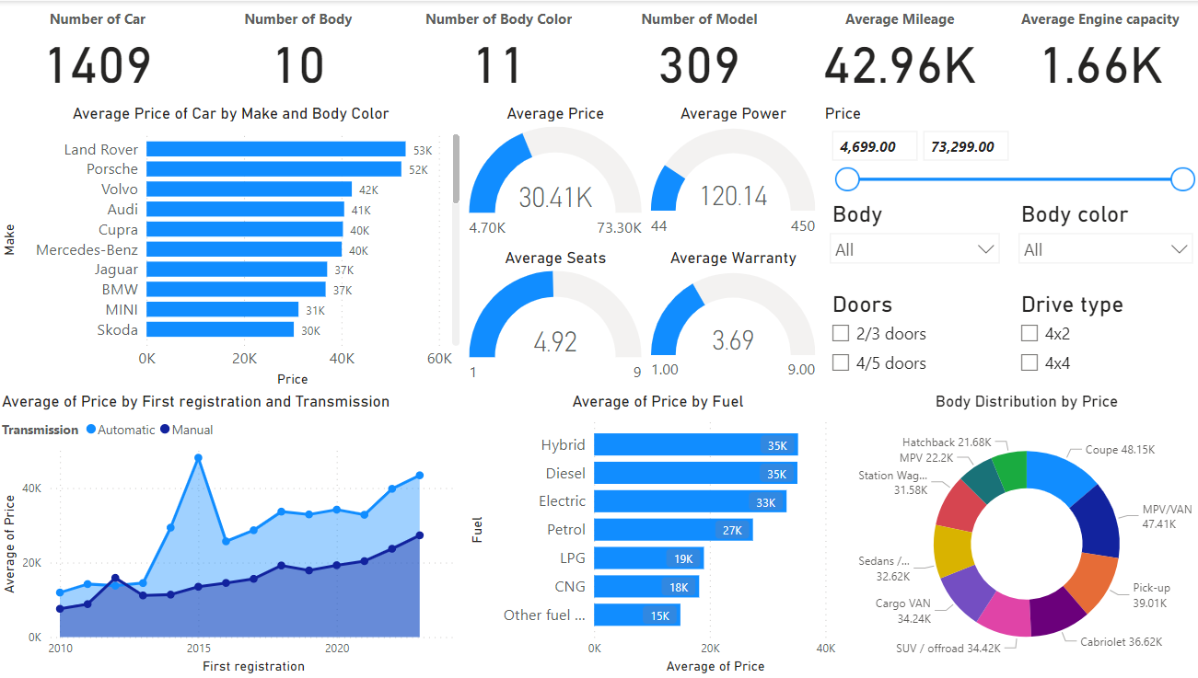
PHƯƠNG PHÁP PHÂN TÍCH
Dashboard dữ liệu (ảnh)
10

Slide 12
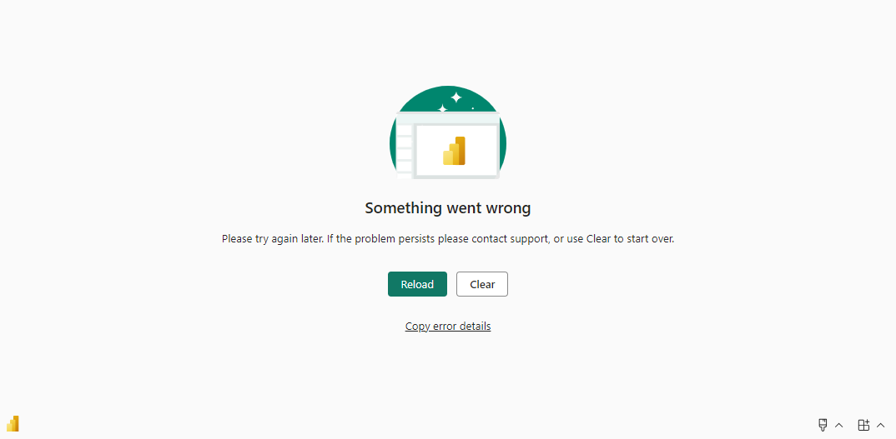
PHƯƠNG PHÁP PHÂN TÍCH
Dashboard dữ liệu (online)
11

Slide 13
KẾT QUẢ
Danh sách biến số gần mức đối xứng.
Danh sách biến số mất cân đối.
Danh sách biến số ảnh hưởng đến giá xe.
Biến số nhiều ảnh hưởng đến giá xe nhất là: Power.
Biến số có ít ảnh hưởng đến giá xe nhất là: Mileage.
12

Slide 14
KẾT QUẢ
Kiểu dáng xe ít ảnh hưởng đến giá nhất là: Pick-up.
Nhà sản xuất 'Hyundai' kiểu dáng 'MPV/VAN' ảnh hưởng đến giá xe nhất.
Bộ 3 biến phân loại Doors, Transmission, Drive type ảnh hưởng đến giá xe nhiều nhất.
Bộ 4 biến phân loại Body color, Interior color, Emission class, Previous owners ảnh hưởng ít nhất.
Biến kiểu phân loại Transmission ảnh hưởng đến giá xe nhiều nhất.
13

Slide 15
KẾT QUẢ
Đặc trưng số | Đặc trưng phân loại
Power. Engine capacity. First registration. Mileage. | Transmission. Drive type. Interior material. Body. Emission class. Make. Fuel. | Previous owners. Seats. Doors. Body color. Battery type Model. Interior color.
14

Slide 16
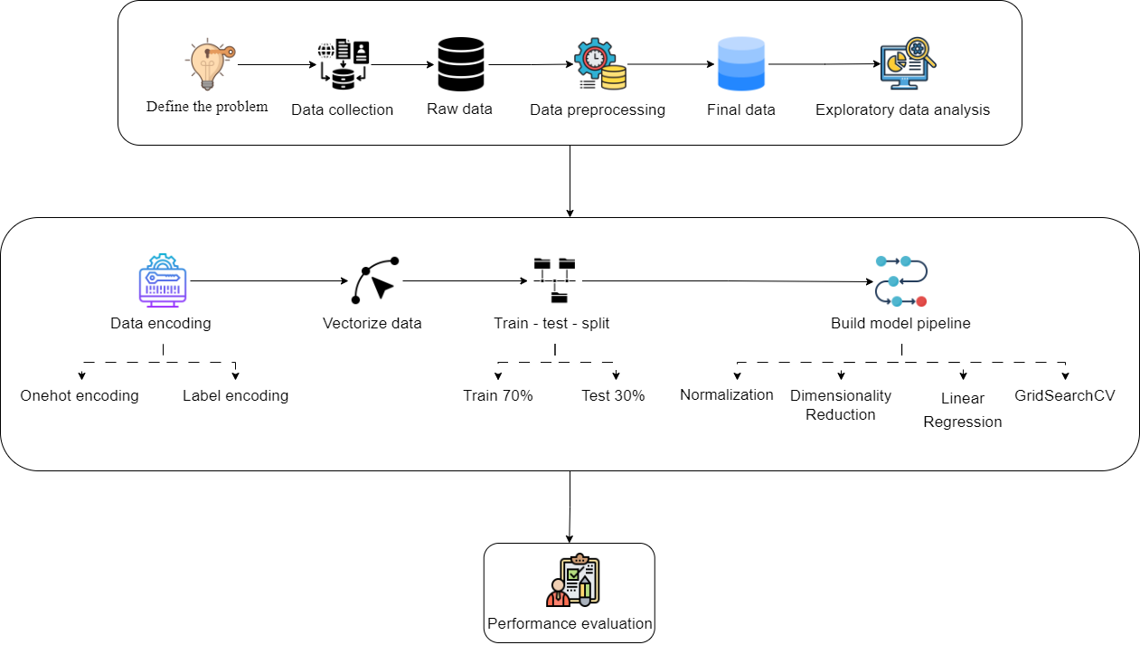
DEMO
Chi tiết toàn bộ quy trình
15

Slide 17
THANK YOU
THANK YOU FOR ATTENTION
16

